Slide 1
Manual de caseta
Permisos autorizados del día e ingreso a planta por retardo
Notes:
Presentación del manual de caseta de SIP-O. Las pantallas usan datos de ejemplo.

Slide 2
Contenido
1
Permisos de hoy
3
Solicitar ingreso por retardo
2
Buscar a cualquier persona
4
Recuerda

Slide 3
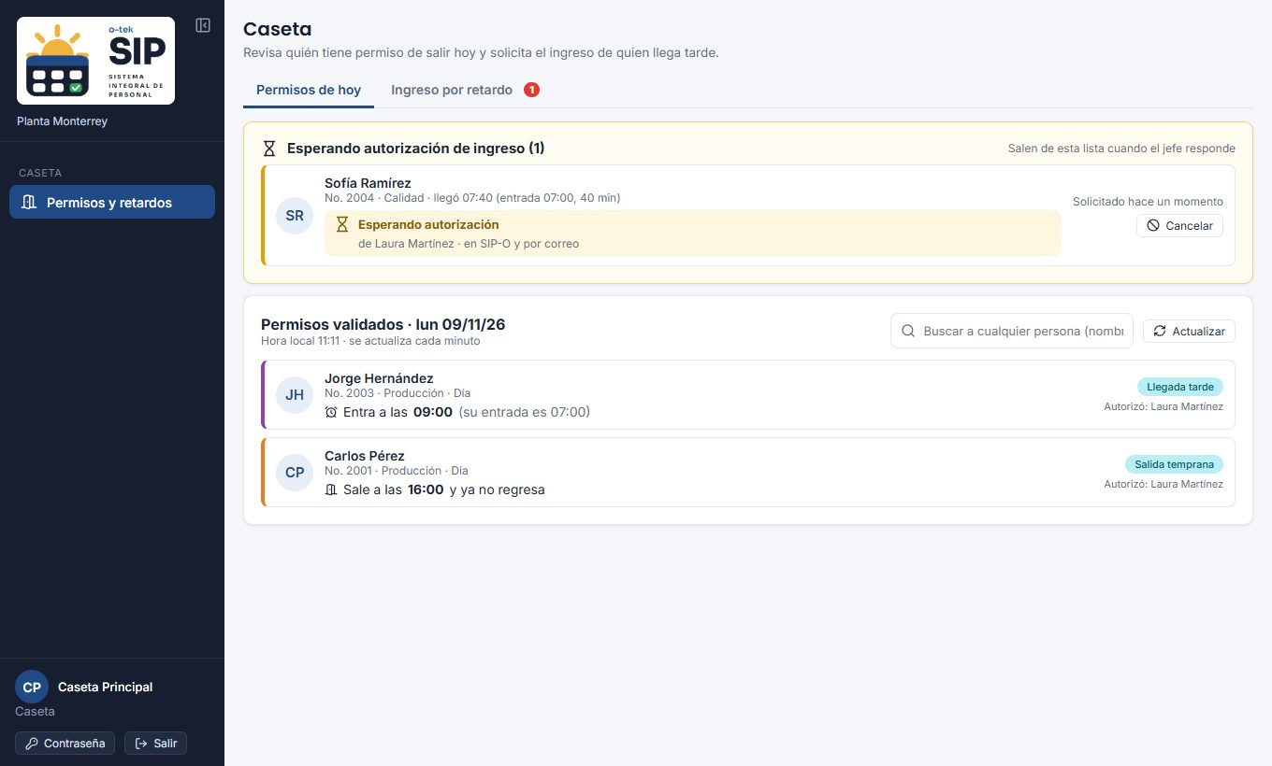
Permisos de hoy
1
Al entrar se abre Caseta con los permisos autorizados del día.
2
Cada tarjeta indica a qué hora entra o sale la persona y quién autorizó.
3
Arriba aparecen los ingresos que esperan respuesta del jefe.
4
Se actualiza cada minuto.
Notes:
Al entrar se abre Caseta con los permisos autorizados del día. Cada tarjeta indica a qué hora entra o sale la persona y quién autorizó. Arriba aparecen los ingresos que esperan respuesta del jefe. Se actualiza cada minuto.

Slide 4
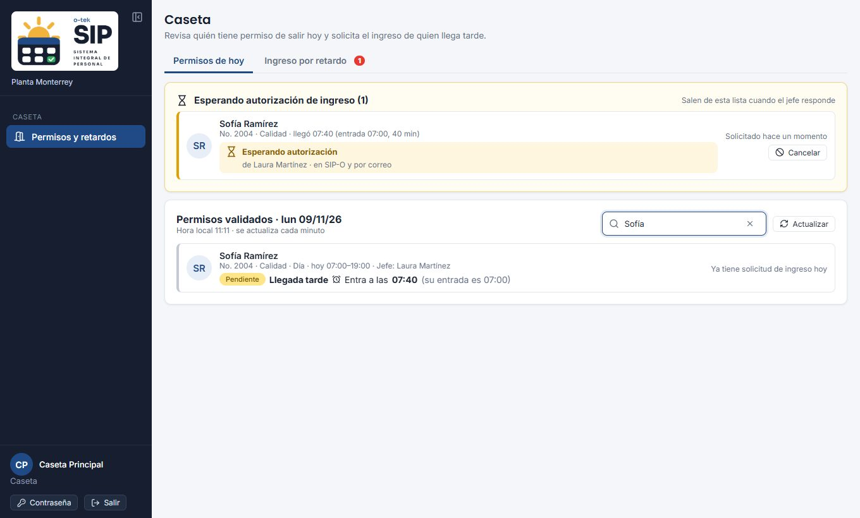
Buscar a cualquier persona
1
Escribe nombre, apellido o nómina (sin importar acentos).
2
Ves su horario de hoy, su jefe y su situación.
3
Desde ahí puedes pulsar Solicitar ingreso.
Notes:
Escribe nombre, apellido o nómina (sin importar acentos). Ves su horario de hoy, su jefe y su situación. Desde ahí puedes pulsar Solicitar ingreso.

Slide 5
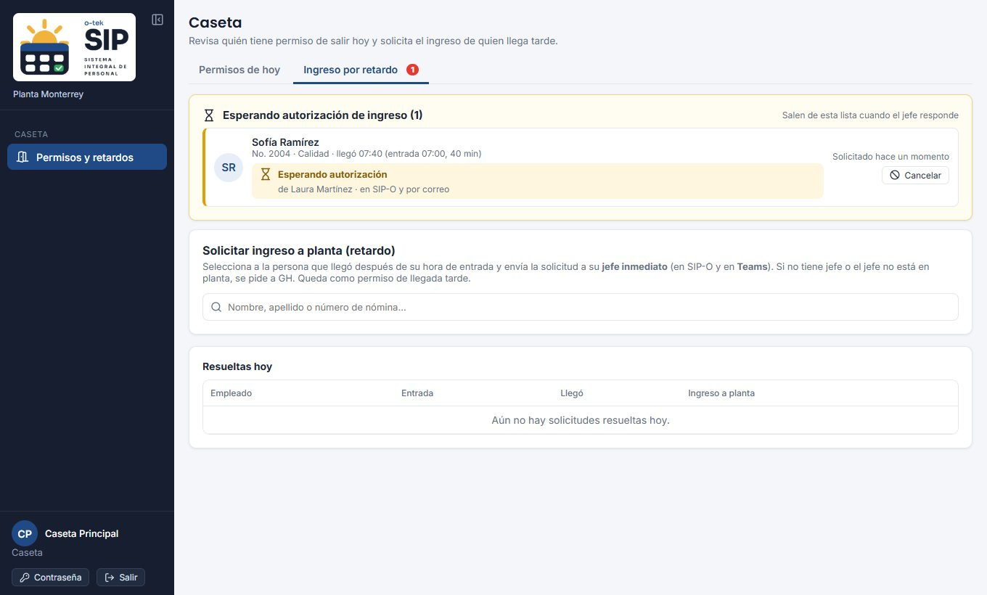
Solicitar ingreso por retardo
1
Busca a la persona en la pestaña Ingreso por retardo.
2
Revisa la hora de llegada y los minutos de retardo.
3
Escribe el motivo y envía: su jefe lo recibe en Teams y en SIP-O.
4
Si el jefe no está en planta, marca «enviar a GH».
Notes:
Busca a la persona en la pestaña Ingreso por retardo. Revisa la hora de llegada y los minutos de retardo. Escribe el motivo y envía: su jefe lo recibe en Teams y en SIP-O. Si el jefe no está en planta, marca «enviar a GH».

Slide 6
Recuerda
1
2
3
Espera la respuesta
¿Te equivocaste?
Revisa los equipos
Acceso autorizado: deja pasar. Acceso denegado: no permitas el ingreso.
Cancela la tarjeta mientras siga esperando y vuelve a registrarla.
Antes de registrar una salida de equipo, verifica marca, modelo y número de serie.

Slide 7
¿Dudas?
Consulta el manual completo o comunícate con Gestión Humana de tu sede.
sip-o.otek.internal

